Slide 1


LOUIS BOUTIN
RESULTADOS DE RELANÇAMENTO

Slide 2
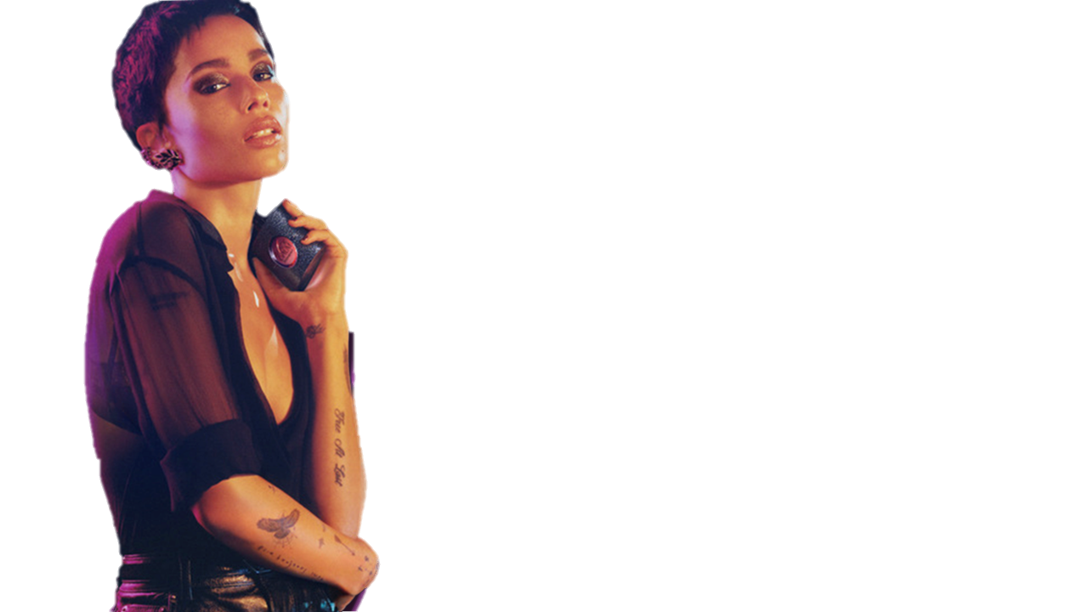
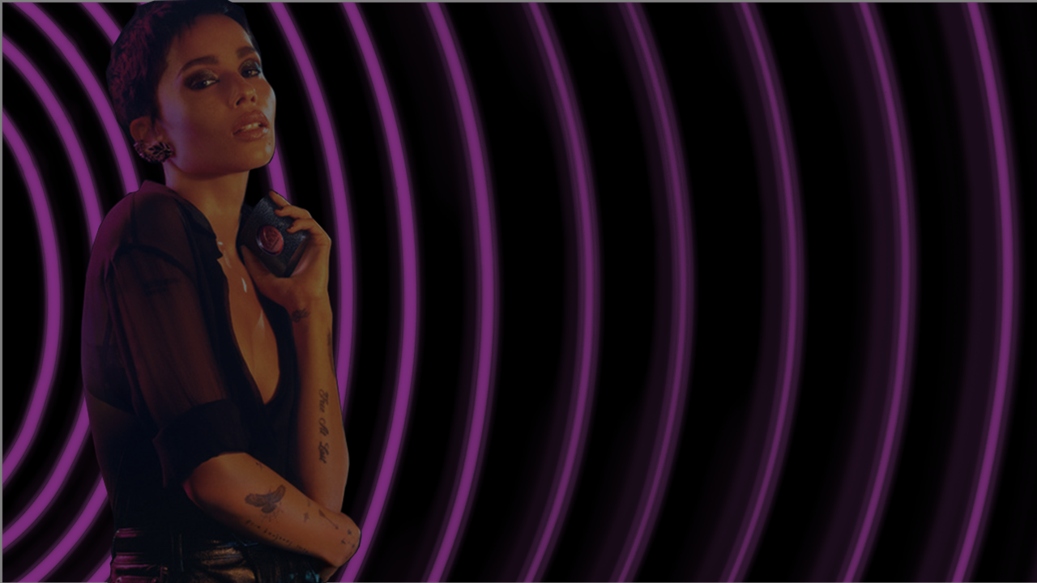
SERÁ QUE REPETIRÍAMOS
O FRACASSO?

Slide 3


OBJETIVOS DA CAMPANHA
LOUIS BOUTIN
1
Foco da campanha em awareness para que o consumidor conheça a marca e entenda a história por trás da Louis Boutin
2
Maior visibilidade nas principais páginas do canal de E-Commerce durante toda a semana do lançamento da nova fragrância
3
Fechar com 3 (três) grandes influenciadores digitais para a festa de lançamento, fazendo o acompanhamento do dia inteiro pelas redes sociais (via Instagram)

Slide 4

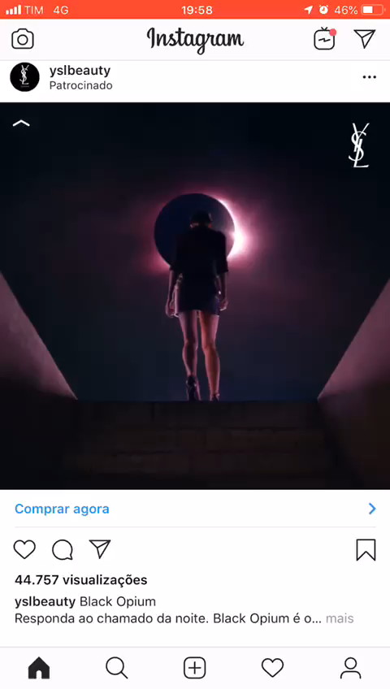
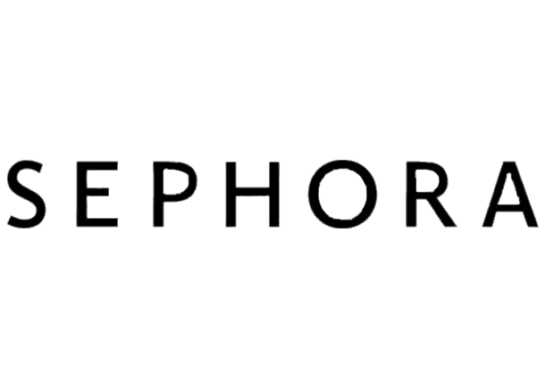

AWARENESS DA MARCA
LOUIS BOUTIN
Direcionamos todos os links patrocinados para a página de produtos da Sophia;
A página de produtos contém toda a história da marca e os valores que representam a nova fragrância de Louis Boutin;
O objetivo era instigar o consumidor a entender o que representa a marca e como ele se identifica com a mesma.

Slide 5
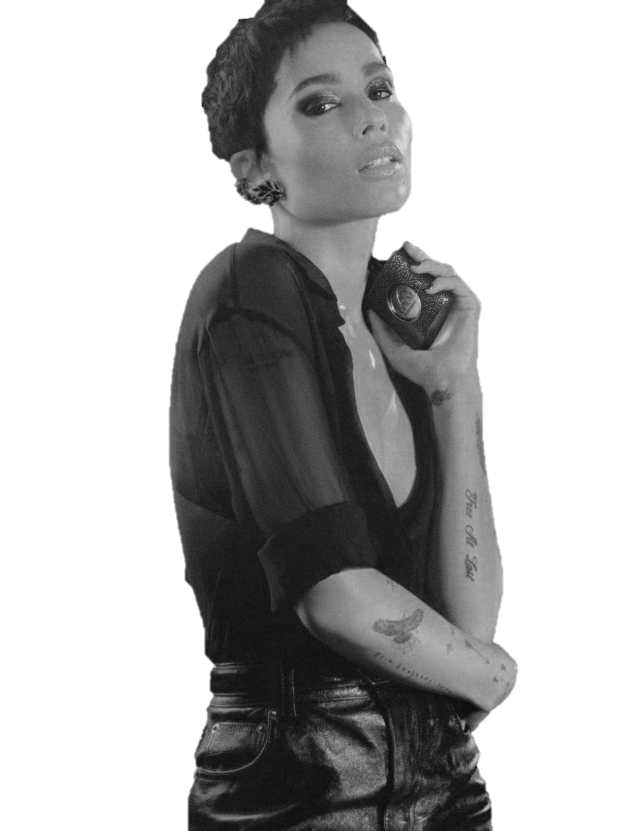

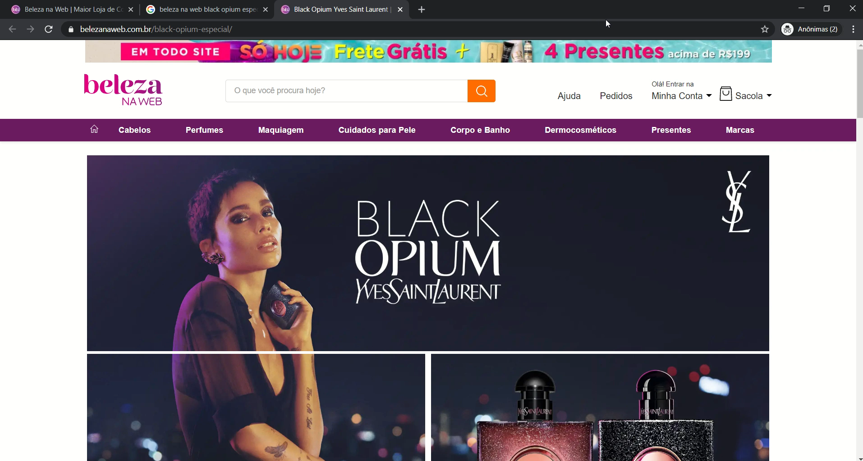



VISIBILIDADE NO E-COM
LOUIS BOUTIN
ENTRADA NOS
TOP CLIENTES

Slide 6
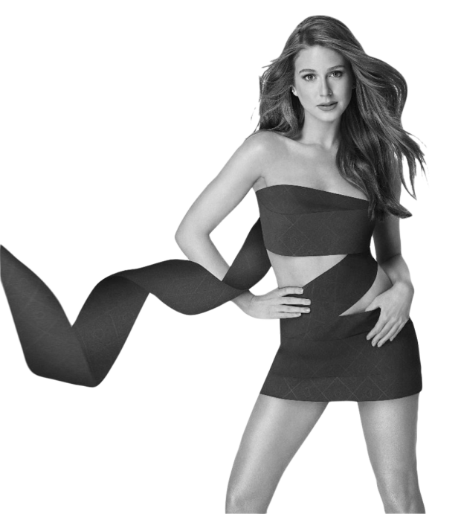
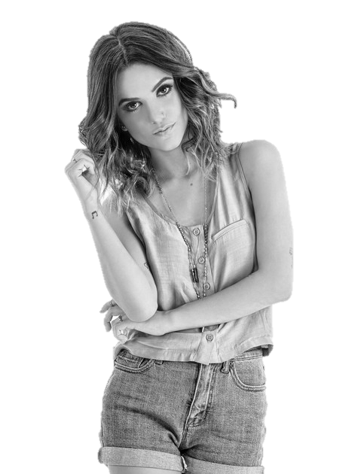
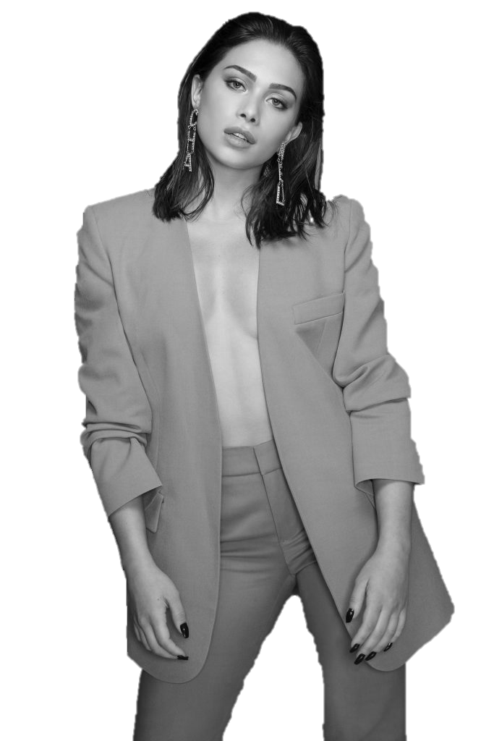
INFLUENCIADORES FESTA
3
LOUIS BOUTIN
INFLUENCIADORAS

Slide 7

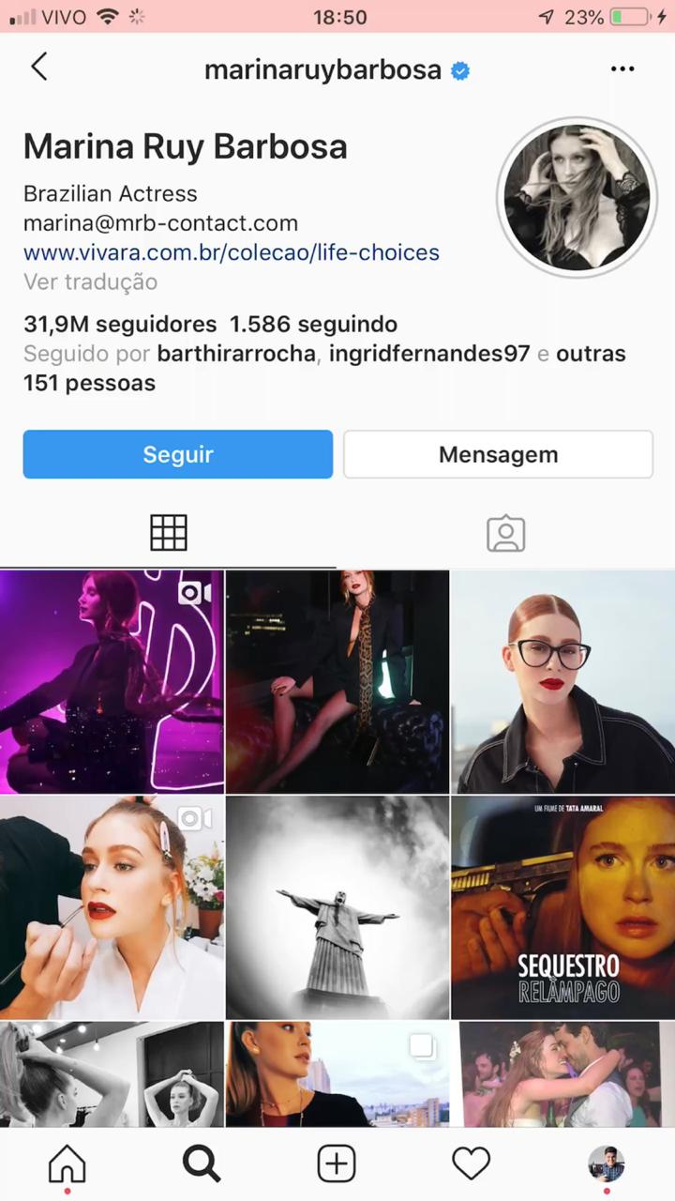
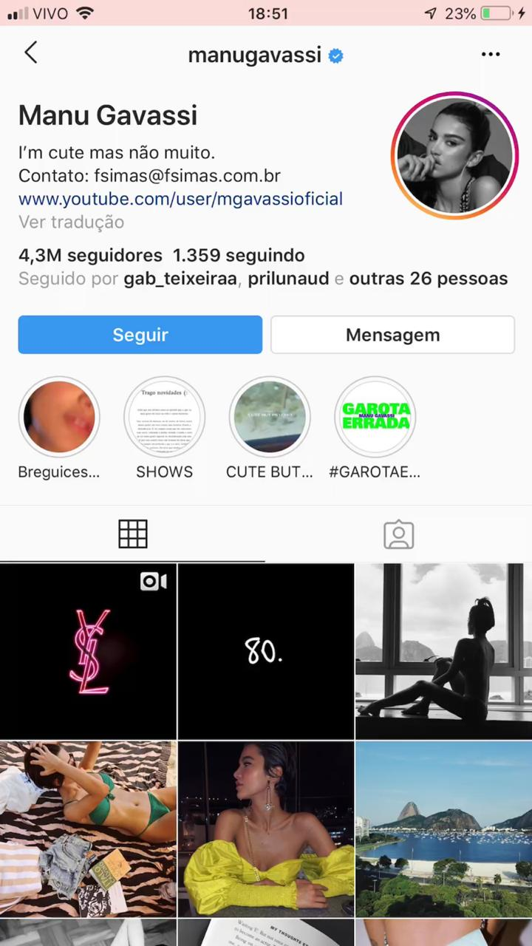
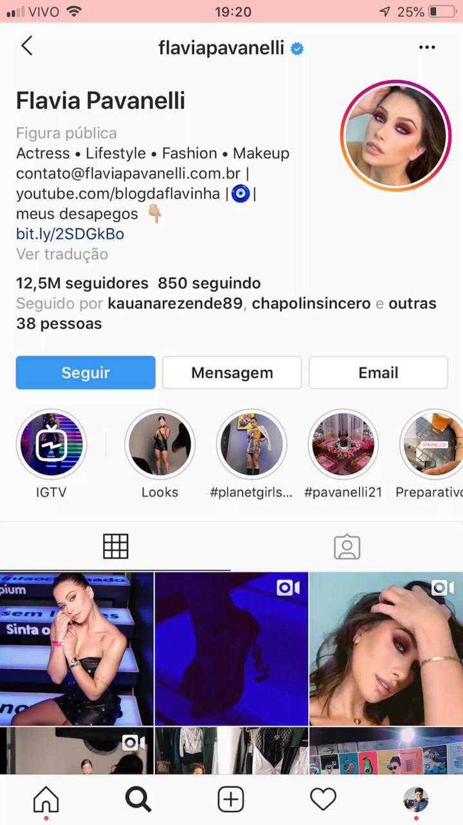
INFLUENCIADORES FESTA
LOUIS BOUTIN
MARINA RUY BARBOSA
MANU GAVASSI
FLAVIA PAVANELLI

Slide 8
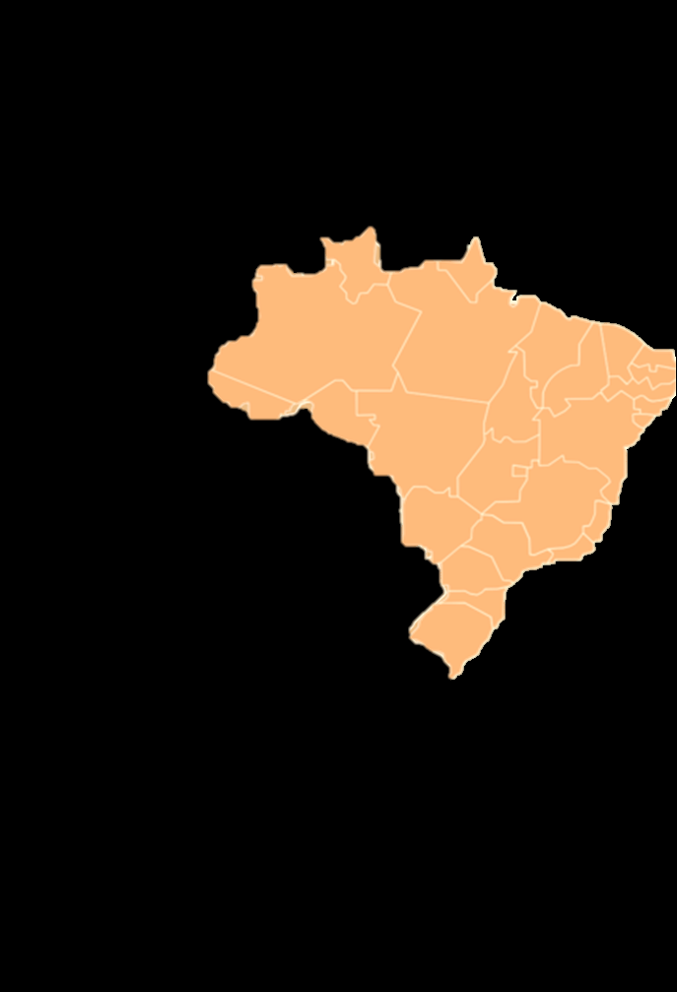
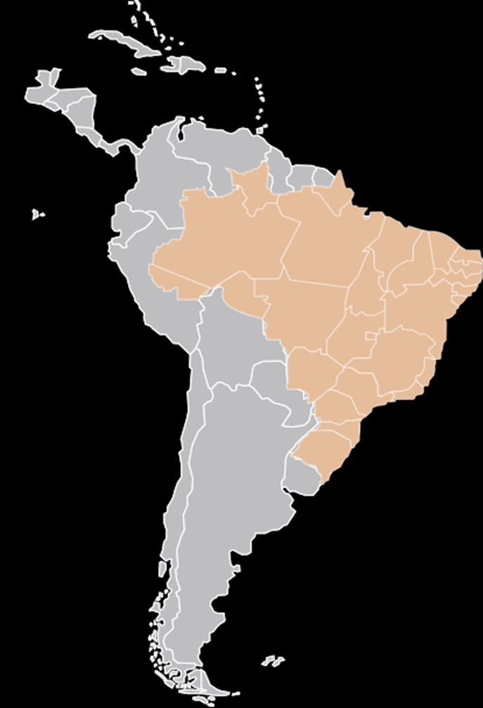
PRINCIPAIS RESULTADOS
LOUIS BOUTIN
2,7%
BELEZA & FRAGRÂNCIA
DE MARKET SHARE
ASSUMINDO O PRIMEIRO LUGAR DO MERCADO

Slide 9
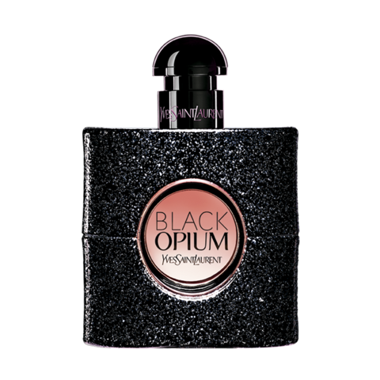


PRINCIPAIS RESULTADOS
LOUIS BOUTIN
2,7%
BELEZA & FRAGRÂNCIA
DE MARKET SHARE
ASSUMINDO O PRIMEIRO LUGAR DO MERCADO
TOP3
MAIS BUSCADOS EM TODOS CLIENTES

Slide 10
PRINCIPAIS RESULTADOS
LOUIS BOUTIN
2,7%
BELEZA & FRAGRÂNCIA
DE MARKET SHARE
ASSUMINDO O PRIMEIRO LUGAR DO MERCADO
9ª
FRAGRÂNCIA DO
MERCADO FEMININO
TOP3
TOP10
MAIS BUSCADOS EM TODOS CLIENTES

Slide 11
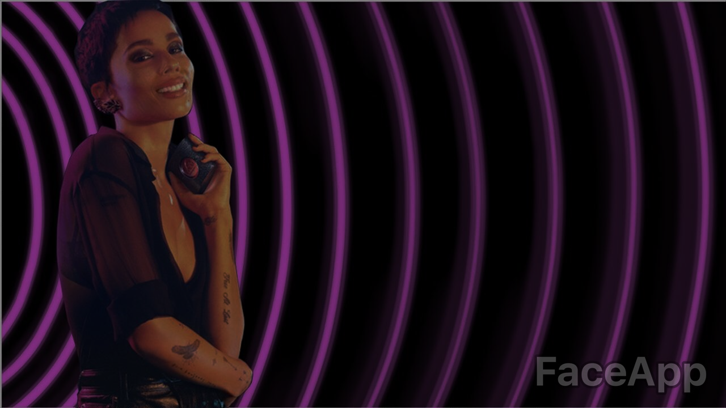


Slide 12
LOUIS BOUTIN
RESULTADOS DE RELANÇAMENTO

